Slide 2
PLAN
1
Introduction
2
Problème de partitionnement de graphes
3
Méthodes de partitionnement
4
Réalisation et Evaluation
5
Conclusion et Perspectives

Slide 3
Introduction
Contexte :
Auparavant: Quelques compagnies génèrent des données, les autres sont des consommateurs de données.
Actuellement: Nous sommes tous des générateurs de données, et nous sommes tous des consommateurs de données
Les données sont partout: TV, Journal, Livres, Mobile,… etc
Comment repartir les données sur plusieurs machines en minimisant la connexion entre les données?

Slide 4
Introduction
Big Data & Graphe :
les graphes et les données sont liés :
Linked open Data (graphe d’interaction entre données)
Des objets du Web sont des graphes (XML, RDF, …)
Graphes des amis de Facebook
Graphe de connaissances de Google
Graphes extraits de grandes base de données

Slide 5

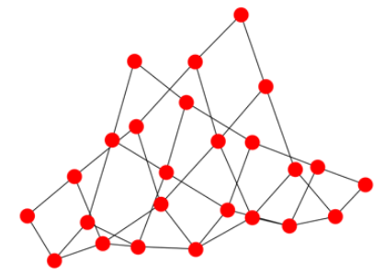
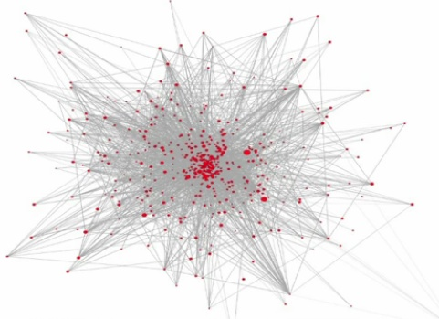
Introduction
Problématique :
Stocker
Graphe
1 machine

Slide 6
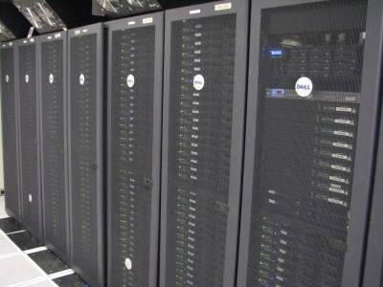
Introduction
Problématique :
Stocker
Graphe
k machines
Comment découper le grand graphes en optimisant la communication entre les nœud du graphe?

Slide 7
PLAN
1
Introduction
2
Problème de partitionnement de graphes
3
Méthodes de partitionnement
4
Réalisation et Evaluation
5
Conclusion et Perspectives

Slide 8
Problème de partitionnement de graphes
Définition :
Soit G(V, E) un graphe. La partition :
est une partition de V en k sous-ensembles de taille égale tel que:
Aucun élément de P n’est vide
L’union des éléments de P est égale à V
Les éléments de P sont deux à deux disjoints
Les sont appelés: les parties de la partition P.

Slide 9
Problème de partitionnement de graphes
Fonction objectif :
La coupe de bord ou edge cut :
La fraction de bord:
m est le nombre totale des arêtes
Objectif: Minimiser la fraction de bord λ

Slide 10
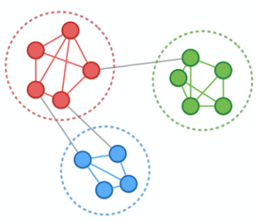
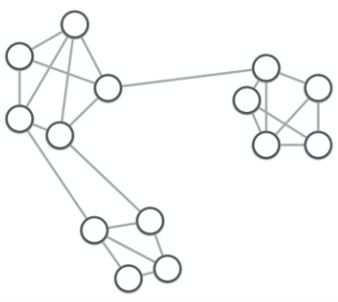
Problème de partitionnement de graphes
Exemple :
Soit G(V, E). Avec
et

Slide 11
Problème de partitionnement de graphes
Partitionnement contraint et non contraint:
Pour le Partitionnement contraint:
Les parties sont de tailles similaires (balance v = 1 + ε )
Le coût de la fraction de la coupe λ est minimisé
Pour le Partitionnement non contraint:
Trouver une partition qui minimise une fonction objectif tenant compte des différences de tailles entre les parties

Slide 12
Problème de partitionnement de graphes
Difficulté:
Problèmes de partitionnement k-way est de la classe NP-difficile
Solution:
Des algorithmes d'approximation
Des solutions heuristiques

Slide 13
Problème de partitionnement de graphes
Application de partitionnement de graphes:
Traitement parallèle
Réseaux complexes( réseaux sociaux, biologiques, électriques)
Réseaux de transport
PageRank
Segmentation d’image

Slide 14
PLAN
1
Introduction
2
Problème de partitionnement des graphes
3
Méthodes de partitionnement
4
Réalisation et Evaluation
5
Conclusion et Perspectives

Slide 15
Méthodes de partitionnement de graphes
Partitionnement hors ligne:
Partitionnement de Kernighan-Lin
Affiner une partition, c.-à-d. minimiser localement la coupe de bord λ.
Algorithme itératif par voisinage qui cherche à minimiser le coût de coupe en échangeant des ensembles de sommets entre 2 parties.
N’est adapté qu’à la bissection de graphe parfaitement équilibrée!
Complexité O(n²log(n))
Partitionnement Spectrale
Partitionnement Multi-niveaux

Slide 16
Méthodes de partitionnement de graphes
Partitionnement hors ligne:
Partitionnement spectrale:
Calucler la matrice de laplacienne
Trouver les valeurs propres et les vecteurs propres de la matrice de laplacienne.
Bipartitionner le graphe en utilisant le vecteur propre.
Repartitionner les 2 sous graphe en utilisant le même processus.
Coût élevé pour calculés les vecteurs propres

Slide 17
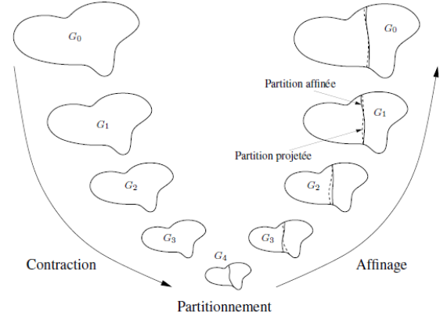
Méthodes de partitionnement de graphes
Partitionnement hors ligne:
Partitionnement multi-niveaux:
Méthode en 3 phases
1- Réduction de la taille du graphe par agrégation des sommets
2- Partitionner le graphe réduit
3- Retour progressif à la taille originelle avec améliorations locales de la partition

Slide 18
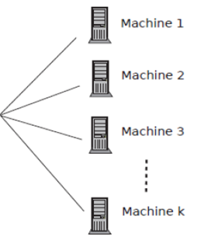
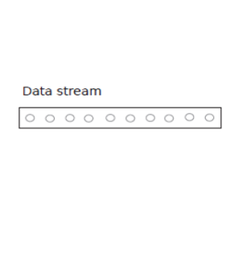

Méthode de partitionnement de graphes
Partitionnement en ligne:
Modèle de streaming:
Le flux de données qui représente l'entrée de l'ensemble du système de partitionnement.
Le flux peut être ordonné: aléatoire, en largeur, ou en profondeur.
Le partitionneur: un programme qui a pour tâche d'assigner chaque sommet du flux à une machine sélectionnée.
Les machine cibles: les machine où les sommets seront stockés.

Slide 19

Méthodes de partitionnement de graphes
Partitionnement en ligne:
Partitionnement en streaming:
Heuristique de Linear Deterministic Greedy ( LDG)
Heuristique de FENNEL

Slide 20


Méthodes de partitionnement de graphes
Partitionnement en ligne:
Partitionnement en restreaming:
Heuristique de ReLDG
Heuristique de ReFENNEL

Slide 21
PLAN
1
Introduction
2
Problème de partitionnement de graphes
3
Méthodes de partitionnement de graphes
4
Réalisation et Evaluation
5
Conclusion et Perspectives

Slide 22
Réalisation et Evaluation
Motivation:
Le partitionnement de graphe en streaming est une bonne alternative pour partitionner des graphes volumineux.
Dans le partitionnement hors ligne le graphe doit être totalement stocké dans la mémoire .
Notes:
Le partitionnement de graphe en streaming est une bonne alternative pour partitionner des graphes volumineux
Dans le partitionnement hors ligne le graphe doit être totalement stocké dans la mémoire

Slide 23
Réalisation et Evaluation
Datasets utilisées:
Graphes |  |  | Degré Moyenne | Type
Facebook | 4039 | 88234 | 43.6910 | Social
Email enron | 36692 | 183831 | 10.0202 | Social
Amazon0302 | 262111 | 1234877 | 6.8657 | Co-achat de produits
Amazon0505 | 410236 | 3356824 | 11.8928 | Co-achat de produits
Web Nd | 325729 | 1090108 | 6.8619 | Web
Web Google | 875713 | 4322053 | 9.8709 | Web
Wiki Talk | 2394385 | 5021410 | 3.8921 | Social
Live Journal | 4846609 | 42851237 | 8.84 | Social

Slide 24
Réalisation et Evaluation
Partitionnement en streaming:
Lancer d'abord LDG et FENNEL sur les datasets cités précédemment en un seul passage pour k = 2,4,8,16,et 32
Comparer les résultats obtenus avec la méthode multi-niveau Métis.

Slide 25
Réalisation et Evaluation
Partitionnement en streaming:
Graphes | LDG |  |  | FENNEL |  |  | Métis
 | λ | ρ | Temps en s | λ | ρ | Temps en s | λ | ρ | Temps en s
Facebook | 0.702 | 1.004 | 1.23e⁻³ | 0.309 | 1 | 2.4 e⁻³ | 0.362 | 1.001 | 397 e⁻³
Enron | 0.670 | 1.001 | 15e⁻³ | 0.569 | 1.007 | 12.3e⁻³ | 0.435 | 1.001 | 1.37
Amazon0302 | 0.405 | 1.003 | 66.4e⁻³ | 0.515 | 1 | 90.8e⁻³ | 0.090 | 1.001 | 9.97
Amazon0505 | 0.435 | 1 | 113e⁻³ | 0.513 | 1 | 136 e⁻³ | 0.111 | 1.001 | 1200
Web Nd | 0.302 | 1.001 | 70.4e⁻³ | 0.337 | 1 | 82.2e⁻³ | 0.036 | 1.001 | 9.13
Wiki Talk | 0.764 | 1 | 469 e⁻³ | 0.696 | 1 | 700 e⁻³ | 0.427 | 1.001 | 431
Live Journal | 0.544 | 1 | 4.54 | 0.576 | 1 | 5.64 | 0.257 | 1.001 | 25899
Les résultats obtenus de LDG, FENNEL, et Métis de la fraction λ et la charge ρ sur les datasets pour k = 32.

Slide 26
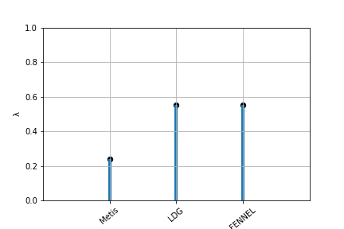
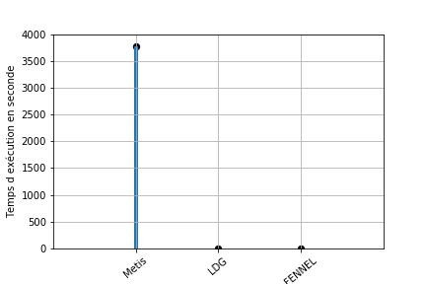
Réalisation & Evaluation
Partitionnement en streaming:
Fraction moyenne λ pour LDG, Fennel et METIS sur les 6 datasets pour k=32.
Le temps d'exécution moyen en s pour LDG, Fenel et METIS sur les 6 datasets.

Slide 27
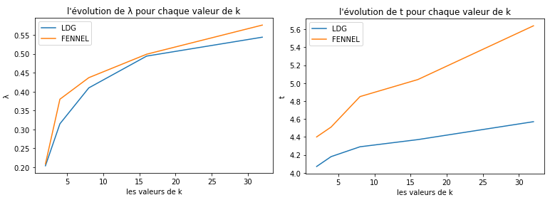
Réalisation et Evaluation
Partitionnement en streaming:
L'évolution de λ et t pour chaque valeur de k pour le graphe de Live Journal.

Slide 28
Réalisation & Evaluation
Partitionnement en restreaming:
Lancer d'abord ReLDG et ReFENNEL sur les datasets cités précédemment en plusieurs passage pour k =16,et 32
Comparer les résultats obtenus avec la méthode multi-niveau Métis.
Fixer le nombre d’itération a 20.

Slide 29
Réalisation et Evaluation
Partitionnement en restreaming:
Graphes | ReLDG |  |  | ReFENNEL |  |  | Métis
 | λ | ρ | Temps en s | λ | ρ | temps | λ | ρ | Temps en s
Facebook | 0.398 | 1.001 | 218e⁻³ | 0.243 | 1.007 | 237e⁻³ | 0.362 | 1.001 | 397 e⁻³
Enron | 0.483 | 1.001 | 849 e⁻³ | 0.241 | 1.003 | 418e⁻³ | 0.435 | 1.001 | 1.37
Amazon0302 | 0.261 | 1.004 | 2.33 | 0.265 | 1 | 2 | 0.090 | 1.001 | 9.97
Amazon0505 | 0.275 | 1 | 3.05 | 0.274 | 1 | 5 | 0.111 | 1.001 | 1200
Web Nd | 0.115 | 1 | 1.7 | 0.127 | 1 | 2.4 | 0.036 | 1.001 | 9.13
Wiki Talk | 0.530 | 1 | 20.4 | 0.624 | 1 | 17 | 0.427 | 1.001 | 431
Live Journal | 0.368 | 1 | 193 | 0.306 | 1 | 200 | 0.257 | 1.001 | 25899
Les résultats obtenus de ReLDG, ReFENNEL, et Métis de la fraction λ et la charge ρ sur les datasets pour k = 32.

Slide 30
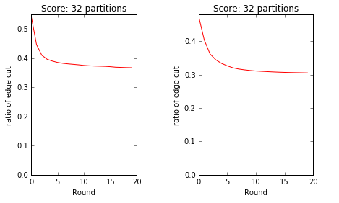
Réalisation et Evaluation
Partitionnement de restreaming:
La variation de λ pour ReLDG et ReFENNEL de Live journal graphe pour k = 32

Slide 31
PLAN
1
Introduction
2
Problème de partitionnement de graphes
3
Méthodes de partitionnement
4
Réalisation et Evaluation
5
Conclusion et Perspectives

Slide 32
Conclusion et Perspectives
Conclusion:
Définir le problème de partitionnement des graphes.
Faire une étude bibliographique sur le problème de partitionnement des graphes.
Etablir une étude comparative entre les méthodes hors ligne et en ligne.
Perspectives:
Etudier le partitionnement des graphes d’une manière parallélisable en utilisant le modèle de streaming et de restreaming.
Etudier Le problème de partitionnement pour les hypergraphes.
Notes:
Ce PFE pourra être considérée comme l'intersection de la théorie des graphes avec les données volumineuses dans un problème principale: le problème de partitionnement de graphes.

Slide 33
Merci pour votre attention
Projet de fin d’études
33
2013-2014
Année universitaire 2012-2013

